Slide 1
AULA 1 14/06/2022

Slide 2
Site da disciplina: docs.ufpr.br/~marianakleina/TP060
Conteúdo:
Tipo de dados
Declaração de variáveis
Operadores
Estruturas condicionais
Estruturas de repetição
Variáveis arrays e matrizes
Procedimentos e funções
Uso de arquivos de texto
Avaliação:
2 provas (no papel) e 1 trabalho (arquivo)
Prova 1: 26/07
Prova 2: 06/09
Entrega do trabalho: 08/09
Exame final: 15/09
Obs: as datas podem sofrer alterações.

Slide 3
Preparando seu Excel
Habilitar Macro no Excel
Excel 2007: Botão do Microsoft Office >> Opções do Excel >> Central de Confiabilidade >> Configurações da Central de Confiabilidade >> Configurações de Macro >> Habilitar todas as Macros
Excel 2013: Arquivo >> Opções >> Central de Confiabilidade >> Configurações da Central de Confiabilidade >> Configurações de Macro >> Habilitar todas as Macros
Habilitar guia Desenvolvedor
Excel 2007: Botão do Microsoft Office >> Opções do Excel >> Mais Usados >> Mostrar guia Desenvolvedor na Faixa de Opções
Excel 2013: Arquivo >> Opções >> Personalizar Faixa de Opções >> Em Guias Principais, marcar a caixa de seleção Desenvolvedor

Slide 4
Executar tarefas repetidas -> MACRO
Exemplo 1: gravar uma macro para registrar o ponto de um funcionário.
Exemplo 2: Fazer algum cálculo matemático.
Limpar o conteúdo de toda uma planilha.
Atribuir um botão a uma macro.

Slide 5
Funções do Excel
=SOMA(...)
=MÉDIA(...)
=MÁXIMO(...)
=AGORA()
=ALEATÓRIO()
Funções que o Excel não tem
Calcular o Índice de Massa Corporal (IMC)
Calcular a velocidade média
Escrever seu nome

Slide 6
AULA 2 21/06/2022

Slide 7
CONSTANTE E VARIÁVEL

Slide 8
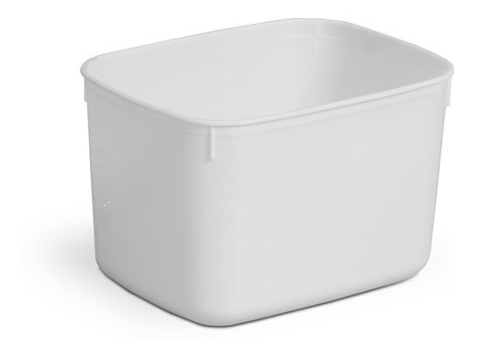
CONSTANTE
CONTEÚDO DE
VARIÁVEL

Slide 9
TIPOS DE VARIÁVEIS

Slide 10
INTEGER
LONG

Slide 11
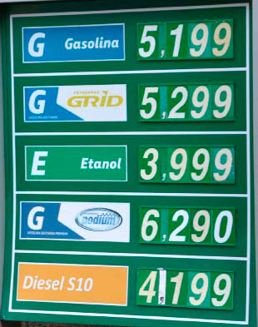
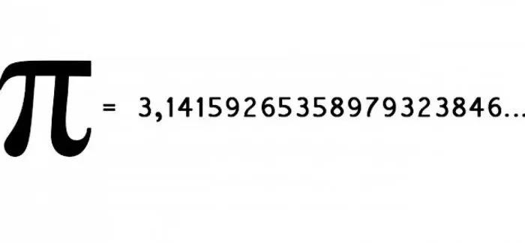
SINGLE
DOUBLE

Slide 12
BOOLEAN $\left\{\begin{matrix}VERDADEIRO −SIM \\ FALSO −NÃO\end{matrix}\right.$
VERDADEIRO
É QUENTE?

Slide 13
STRING

Slide 14
VARIANT
É QUENTE?

Slide 15
OPERADOR DE ATRIBUIÇÃO
=
Valor da variável
Nome da variável

Slide 16
DECLARAÇÃO DE VARIÁVEIS E CONSTANTES NO VBA
Dim nome_variavel As Tipo
Const nome_constante As Tipo = valor

Slide 17
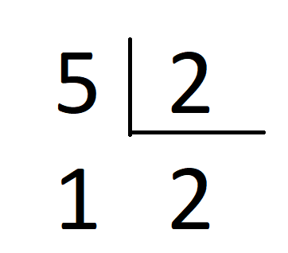
OPERADORES ARITMÉTICOS
+
-
/
^
\
Mod
*
Mod
\

Slide 18
AULA 4 28/06/2022

Slide 19
OPERADORES DE COMPARAÇÃO

Slide 20
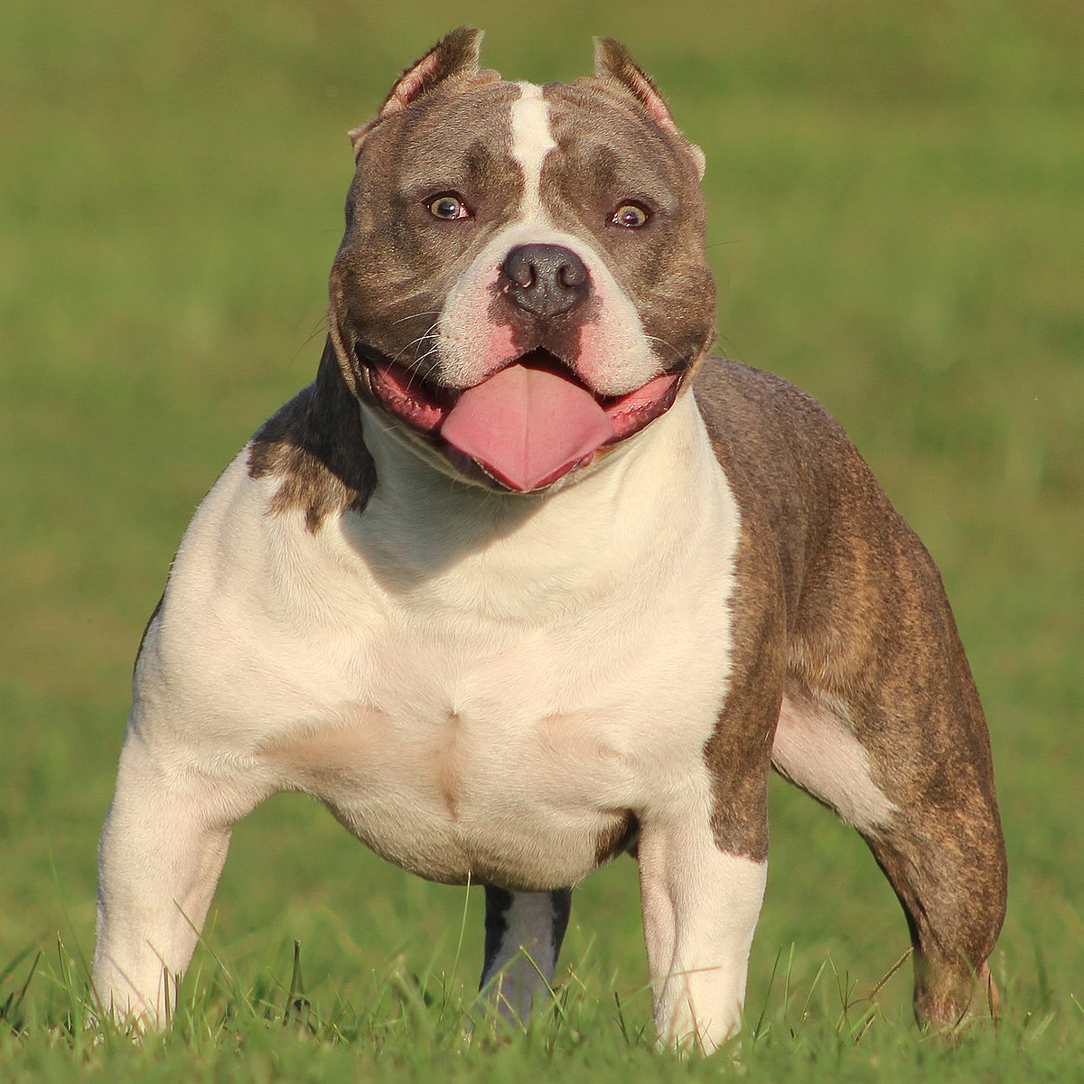
=
SIM
NÃO
=

Slide 21
<>
NÃO
SIM
<>

Slide 22
>
SIM
NÃO
>

Slide 23
>=
SIM
>=
NÃO
SIM
>=

Slide 24
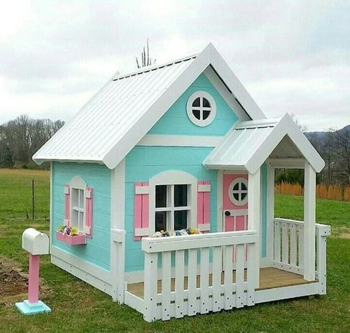
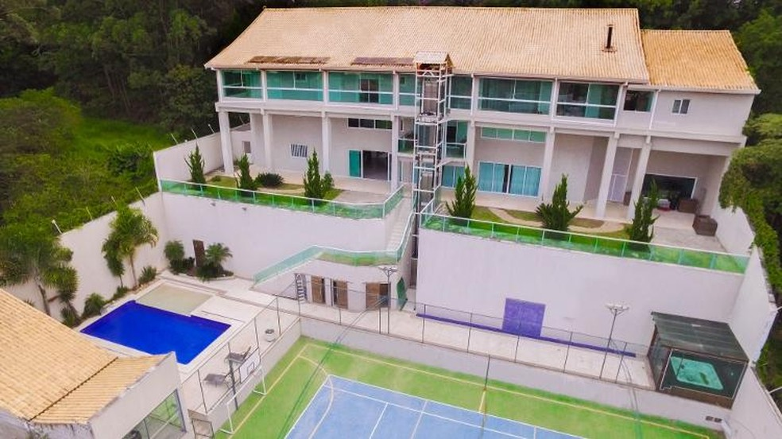
<
NÃO

Slide 25
OPERADOR LÓGICO OU

Slide 26
ESSE FUSCA É BONITO?
???

Slide 27
ESSE FUSCA É VERDE?
NÃO

Slide 28
ESSE FUSCA É VERDE OU AZUL?
SIM

Slide 29
ESSE FUSCA É VERDE OU AMARELO?
NÃO

Slide 30
ESSE FUSCA É VERDE OU AMARELO OU ROSA OU AZUL OU LARANJA?
SIM

Slide 31
OPERADOR LÓGICO E

Slide 32
ESSE FUSCA É AZUL E TEM VOLANTE?
SIM

Slide 33
ESSE FUSCA É AZUL E TEM VOLANTE E TEM TURBINA?
NÃO

Slide 34
ESSE FUSCA É VERDE E TEM CARROCERIA E TEM TURBINA?
NÃO

Slide 35
OPERADOR LÓGICO NÃO

Slide 36
ESSE FUSCA NÃO É VERDE?
SIM

Slide 37
COMBINANDO OPERADORES

Slide 38
fusca é rosa
x= <> E
x = FALSO

Slide 39
AULA 6 05/07/2022

Slide 40
EXERCÍCIOS
1) Faça um programa que leia três números e ordene esses números em ordem crescente. (Na planilha usada em sala, estão disponíveis três versões de resolução deste exercício)
2) Escreva um algoritmo que lê um valor em reais e calcule o menor número possível de notas de 100, 50, 10, 5 e 1 em que o valor lido pode ser decomposto.
Exemplo: R$327 precisa de 3 notas de 100, 2 notas de 10, 1 nota de 5 e 2 notas de 1.
3) Faça um algoritmo que, dados três números inteiros representando dia, mês e ano de uma data, imprima qual é o dia seguinte:
Dica: um ano é bissexto quando ele é divisível por 4.
4) Faça um algoritmo que leia dois números reais. Após isso, apresente o seguinte menu e execute a operação escolhida. Escreva uma mensagem de erro se a opção for inválida.
Escolha a opção:
1 - Soma de dois números
2 - Diferença entre dois números (maior pelo menor)
3 - Produto entre dois números
4 - Divisão entre dois números (o denominador não pode ser zero)
Digite a opção:

Slide 41
AULA 7 07/07/2022

Slide 42
COMANDOS DE REPETIÇÃO

Slide 43
Quando se sabe quantas repetições vão acontecer For i=inicio To fim Step 1 comandos a serem repetidos Next i
Obs:
i é chamado contador e é uma variável inteira (precisa ser definida); inicio e fim são valores inteiros onde o i vai variar (geralmente inicio é menor ou igual a fim, exceto quando se está fazendo um laço remissivo)
Comandos em vermelho são opcionais. No caso do Step, é possível alterar o tamanho do passo.

Slide 44
EXERCÍCIOS:
Imprimir os 10 primeiros números naturais.
Imprimir os 100 primeiros números naturais.
Somar os 100 primeiros números naturais.
Somar todos os números pares de 1 a 100.
Calcular o fatorial de um número.
Calcular: $\frac{5!+1}{7+3∗6!}$
Calcular o número de Euler por meio de
$e≅\sum_{n=0}^{10}{\frac{1}{n!}=\frac{1}{0!}+\frac{1}{1!}+…+\frac{1}{10!}}$

Slide 45
AULA 8 12/07/2022

Slide 46
Quando não se sabe quantas repetições vão acontecer While condição comandos a serem repetidos Wend Enquanto condição for verdadeira, os comandos a serem repetidos serão executados. Porém, dentro dos comandos, a condição em algum momento precisa se tornar falsa para sair do laço.

Slide 47
EXERCÍCIOS:
Somar números positivos informados por InputBox até que um valor negativo seja digitado.
Dado um país A, com 5000000 habitantes e uma taxa de natalidade de 3% ao ano, e um país B com 7000000 habitantes e uma taxa de natalidade de 2% ao ano, escrever um algoritmo que seja capaz de calcular iterativamente e no fim imprimir o tempo necessário para que a população do país A ultrapasse a população do país B.

Slide 48
EXERCÍCIO PARA CASA:
Calcular o menor inteiro positivo cujo quadrado é superior a um número X lido (inteiro e positivo).
EX: se X=17, então o menor inteiro positivo cujo quadrado é superior a 17 é 5 (pois $4^{2}=16 e 5^{2}=25$).

Slide 49
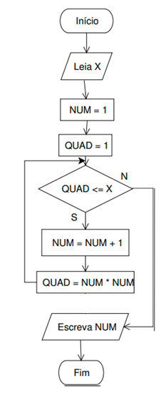
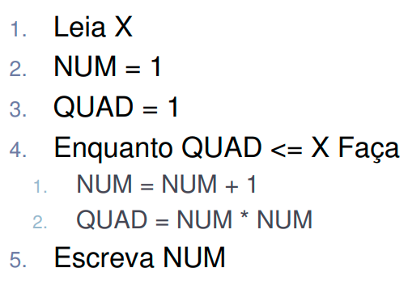
Calcular o menor inteiro positivo cujo quadrado é superior a um número X lido (inteiro e positivo).
FLUXOGRAMA
PSEUDOCÓDIGO (PORTUGOL)

Slide 50
AULA 9 14/07/2022

Slide 51
Do comandos If condição Then Exit Do End If comandos Loop
Exemplo: Somar números positivos lidos por InputBox até que um valor negativo seja digitado.
Obs:
O If dentro da estrutura Do Loop permite em algum momento a saída do laço (quando condição é verdadeira neste caso).

Slide 52
Estruturas de repetição aninhadas (uma dentro da outra)
O laço externo é iniciado.
O laço interno deve ser totalmente finalizado para que o laço externo finalize a 1ª iteração.
Iniciada a 2ª iteração do laço externo, o laço interno recomeça e deve ser totalmente finalizado para que o laço externo finalize a 2ª iteração.
O processo se repete até que o laço externo realize a última iteração.

Slide 53
Exercício: Imprimir no Excel os seguintes números:

Slide 54
Exercício: Imprimir no Excel os seguintes números:

Slide 55
Exercício: Imprimir no Excel os seguintes números:

Slide 56
Exercício
Verifique que vale a igualdade matemática:
$$\cos\left(x+y\right)=\cos\left(x\right)∗\cos\left(y\right)−sen\left(x\right)∗sen(y)$$
Para os cálculos de seno e cosseno, use as aproximações:
$$sen\left(x\right)=x−\frac{x^{3}}{3!}+\frac{x^{5}}{5!}−\frac{x^{7}}{7!}+…$$
$$cos\left(x\right)=1−\frac{x^{2}}{2!}+\frac{x^{4}}{4!}−\frac{x^{6}}{6!}+…$$
Incluindo todos os termos da série até que $\left|\frac{x^{k}}{k!}\right|<0,0001$

Slide 57
AULA 10 19/07/2022

Slide 58
Exercício: Descobrir o maior número que está digitado na primeira coluna do Excel.

Slide 59
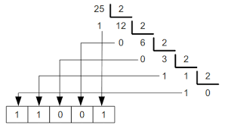
Exercício: Fazer a conversão de um número inteiro para a base binária.

Slide 60
Exercício: Dado o raio (r) de um círculo, calcule o comprimento da circunferência e a área do círculo:
Para o cálculo de $π$, use:
$$\frac{π}{4}=1−\frac{1}{3}+\frac{1}{5}−\frac{1}{7}+\frac{1}{9}−…$$
Onde o número de parcelas da série deve ser fornecido como parâmetro.

Slide 61
EXERCÍCIO:
Escreva um programa que leia as medidas dos lados de um triângulo e escreva se ele é Equilátero, Isósceles ou Escaleno.
Sendo que:
Triângulo Equilátero: possui os 3 lados iguais.
Triângulo Isósceles: possui 2 lados iguais.
Triângulo Escaleno: possui 3 lados diferentes.

Slide 62
AULA 11 21/07/2022

Slide 63
VETORES
$$a=5$$
$$b=7$$
$$c=0,5$$
$$d=−12$$
$$e=500$$
$$f=0$$
$$g=−7,14$$
x=$\left[\begin{matrix}5 \\ 7 \\ \begin{matrix}0,5 \\ −12 \\ \begin{matrix}500 \\ 0 \\ −7,14\end{matrix}\end{matrix}\end{matrix}\right]$
7 variáveis para guardar 7 valores
1 variável para guardar 7 valores

Slide 64
COMO ACESSAR UM VALOR EM UM VETOR
$$v=[5 7 0,5 −12 500 0 −7,14]$$
1
2
3
4
5
6
7
Option base 1
$$v\left(1\right)$$
$$=5$$
$$v\left(2\right)=7$$
$$…$$
$$v\left(7\right)=−7,14$$
$$v\left(8\right)$$
$$=índice fora dos limites$$

Slide 65
TAMANHO DE UM VETOR
Já se sabe o tamanho do vetor → definir como vetor ESTÁTICO
Exemplo: o peso de uma pessoa que está fazendo dieta durante uma semana.
Não se sabe o tamanho do vetor → definir como vetor DINÂMICO
Exemplo: o peso de uma pessoa que está fazendo dieta até que ela atinja o peso ideal.

Slide 66
VETOR ESTÁTICO
Dim nome_vetor(tamanho) As tipo
EXERCÍCIO: criar o seguinte vetor no VBA:
E depois tirar a média desse vetor.
$$v=[1 4 9 16 25 … 9801 10000]$$

Slide 67
AULA 12 02/08/2022

Slide 68
VETOR ESTÁTICO
EXERCÍCIO: criar um vetor no VBA de 50 posições com números aleatórios entre 1 e 1000 (inteiros)

Slide 69
VETOR DINÂMICO
Dim nome_vetor() As tipo
... ‘descobrir o tamanho do vetor
ReDim nome_vetor(tamanho – que pode ser uma variável)
OBS: só depois de redimensionado (ReDim), um vetor dinâmico pode receber valores.
EXERCÍCIO: criar um vetor no VBA com os elementos pares do exercício anterior.

Slide 70
CONSIDERAÇÕES SOBRE VETOR DINÂMICO
Somente um vetor dinâmico pode ser redimensionado.
Toda vez que um vetor dinâmico é redimensionado, seus elementos são zerados.
Caso um vetor contenha elementos e precise ser redimensionado (aumentando ou diminuindo seu tamanho), mas seus elementos não devem ser zerados, usa-se a palavra Preserve depois da palavra ReDim.
EXERCÍCIO: criar um vetor no VBA de tamanho $n$ (informado por InputBox) com elementos aleatórios entre 0 e 1, e acrescentar uma posição a mais nesse vetor e colocar nessa nova posição a soma dos $n$ valores aleatórios.

Slide 71
EXERCÍCIO: criar um vetor no VBA de tamanho $n$ (informado por InputBox) com elementos inteiros entre 1 e 100, e colocar em outro vetor os elementos que são múltiplos de 3.

Slide 72
ÍNDICES MÍNIMOS E MÁXIMOS
$$v=[5 7 0,5 −12 500 0 −7,14]$$
1
2
3
4
5
6
7
$$LBound(v)$$
$$UBound(v)$$
EXERCÍCIO: Escrever uma função, que fornecido um vetor como parâmetro, retorne o maior elemento desse vetor.

Slide 73
AULA 13 04/08/2022 PROVA

Slide 74
AULA 14 09/08/2022

Slide 75
EXERCÍCIO
Fazer uma subrotina que tenha como parâmetro um vetor e dois números inteiros (lin e col). Esta subrotina deve imprimir horizontalmente no Excel o vetor passado como parâmetro a partir da linha lin e da coluna col.

Slide 76
EXERCÍCIO
Fazer um programa que, passado um vetor como parâmetro, devolva o mesmo vetor com os elementos na ordem inversa.
Será que uma função consegue retornar um conjunto de valores (vetor)?
Resposta: Não.

Slide 77
PASSAGEM DE PARÂMETRO
Por referência (ByRef) -> se o parâmetro é alterado dentro da subrotina ou função, a alteração é permanente.
É o padrão do VBA

Slide 78
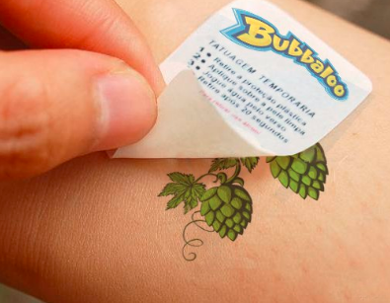
PASSAGEM DE PARÂMETRO
Por valor (ByVal) -> uma “cópia” do parâmetro é criada e esta cópia é passada como parâmetro, ou seja, se o parâmetro é alterado dentro da subrotina ou função, a alteração no parâmetro original não é permanente.

Slide 79
EXERCÍCIO – PASSANDO UM VETOR COMO PARÂMETRO E MODIFICANDO ELE
Fazer um programa que, passado um vetor como parâmetro, devolva o mesmo vetor com os elementos na ordem inversa.
Será que uma função consegue retornar um conjunto de valores (vetor)?
Resposta: Não.
Solução: Para retornar um vetor, é preciso passar ele como parâmetro (ByRef – que é o padrão do VBA) e modificá-lo. Ele é “retornado” (sai do programa) modificado.

Slide 80
AULA 15 11/08/2022

Slide 81
EXERCÍCIO
Faça programas que:
Some dois vetores (elemento a elemento) e retorne o resultado em um outro vetor;
Subtraia dois vetores (elemento a elemento) e retorne o resultado em um outro vetor;
Multiplique dois vetores (elemento a elemento) e retorne o resultado em um outro vetor;
Divida dois vetores (elemento a elemento) e retornem o resultado em um outro vetor;
Some os elementos de um vetor e retorne a soma em uma variável.

Slide 82
EXERCÍCIO PARA FAZER EM SALA:
Escreva uma função que receba dois vetores como parâmetros. A função deve retornar o produto escalar desses dois vetores, quando é possível realizar a operação.
Depois escreva a sub para testar sua função.

Slide 83
AULA 16 16/08/2022

Slide 84
Que chato que é ficar escrevendo os valores de um vetor para testar nossos programas!
EXERCÍCIO
Fazer uma subrotina que leia do Excel valores dispostos horizontalmente, a partir de uma linha lin e uma coluna col. Os valores devem ser armazenados em um vetor e assim esse vetor pode ser usado em outros programas.

Slide 85
EXERCÍCIO
Encontrar o valor da série, usando conceitos de vetores. Considere $n=100$.

Slide 86
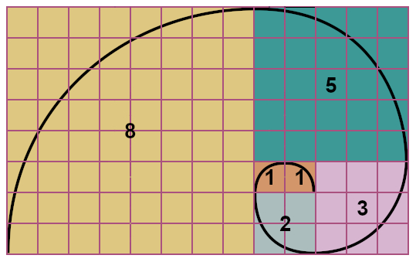
EXERCÍCIO (87 da lista)
A sequência de Fibonacci é: 1, 1, 2, 3, 5, 8, 13, 21, 34, 55,...
a) Escreva uma subrotina que dado valor 𝑛 natural, criar um vetor com os 𝑛 primeiros números da sequência de Fibonacci.
b) Crie uma função que retorne a soma dos elementos desse vetor, ou seja, a soma dos 𝑛 primeiros números da sequência de Fibonacci.

Slide 87
AULA 17 16/08/2022

Slide 88
MATRIZES
Vetores são casos particulares de matrizes, pois são matrizes unidimensionais.
Vamos estudar matrizes com duas dimensões (bidimensionais), porém o VBA aceita matrizes de até 60 dimensões.
DEF.: são variáveis do mesmo tipo, declaradas com o mesmo nome e referenciadas por dois índices (números inteiros) para determinar sua localização dentro da estrutura.

Slide 89
MATRIZES ESTÁTICAS
O tamanho (dimensões) deve ser fornecido na declaração da matriz. Esse tamanho deve ser constante, não pode ser uma variável.
Ex: Dim M(3,2) As Single
M é uma matriz com valores single, com 3 linhas e 2 colunas.
$$M=\left[\begin{matrix}M(1,1) & M(1,2) \\ \begin{matrix}M(2,1) \\ M(3,1)\end{matrix} & \begin{matrix}M(2,2) \\ M(3,2)\end{matrix}\end{matrix}\right]$$

Slide 90
MATRIZES ESTÁTICAS
EXERCÍCIO: Criar uma matriz 10 x 15 com valores aleatórios entre 0 e 1. Para visualizar a matriz gerada, imprima ela no Excel.

Slide 91
MATRIZES DINÂMICAS
O tamanho (dimensões) da matriz pode ser alterado ao longo do programa. Para isso, usa-se novamente o comando ReDim.
Ex:
Dim M() as Long 'declaração igual a de vetor
...
ReDim M(5,2) 'agora M tem 5 linhas e 2 colunas

Slide 92
O COMANDO REDIM
O comando ReDim (para vetores e matrizes) só pode ser usado quando a declaração é dinâmica (parênteses vazios na declaração);
Vetores e matrizes dinâmicos só podem receber valores após redimensionados (ou seja, somente após receber um tamanho por meio do comando ReDim).

Slide 93
MATRIZES DINÂMICAS
EXERCÍCIO: Criar uma matriz identidade de tamanho $n$ que é fornecido como parâmetro. Depois de criada, imprimir a matriz no Excel.
Ex: $n=4$
$$Id=\left[\begin{matrix}1 & \begin{matrix}0 & 0 & 0\end{matrix} \\ \begin{matrix}0 \\ 0 \\ 0\end{matrix} & \begin{matrix}\begin{matrix}1 \\ 0 \\ 0\end{matrix} & \begin{matrix}0 \\ 1 \\ 0\end{matrix} & \begin{matrix}0 \\ 0 \\ 1\end{matrix}\end{matrix}\end{matrix}\right]$$

Slide 94
LBOUND E UBOUND PARA MATRIZES
LBound(M,1) : limite inferior das linhas (1ª dimensão) de M
LBound(M,2) : limite inferior das colunas (2ª dim.) de M
UBound(M,1) : limite superior das linhas (1ª dim.) de M
UBound(M,2) : limite superior das colunas (2ª dim.) de M
Ex:
$$M=\left[\begin{matrix}12 & \begin{matrix}0,5 & 30 & 0\end{matrix} \\ 9 & \begin{matrix}−47 & 1 & 11\end{matrix}\end{matrix}\right]$$
LBound(M,1) -> 1
LBound(M,2) -> 1
UBound(M,1) -> 2
UBound(M,2) -> 4

Slide 95
EXERCÍCIO
Escrever uma subrotina que imprime uma matriz de qualquer tamanho no Excel a partir de uma linha lin e uma coluna col.
Subrotina: MostraMatriz
Parâmetros: uma matriz e dois números inteiros (lin e col).

Slide 96
AULA 18 23/08/2022

Slide 97
EXERCÍCIO
Escrever uma subrotina que recebe como parâmetro uma matriz e dois números inteiros c1 e c2. A subrotina deve trocar as colunas c1 e c2 de lugar e retornar a matriz modificada.
Ex: $c1=2$ e $c2=5$
$\left[\begin{matrix}2 & \begin{matrix}4 & 9 & \begin{matrix}3 & 8 & 0\end{matrix}\end{matrix} \\ 0 & \begin{matrix}1 & 7 & \begin{matrix}1 & 5 & 4\end{matrix}\end{matrix}\end{matrix}\right]$ então o resultado é $\left[\begin{matrix}2 & \begin{matrix}8 & 9 & \begin{matrix}3 & 4 & 0\end{matrix}\end{matrix} \\ 0 & \begin{matrix}5 & 7 & \begin{matrix}1 & 1 & 4\end{matrix}\end{matrix}\end{matrix}\right]$

Slide 98
EXERCÍCIO
Escrever uma subrotina que recebe como parâmetro uma matriz e dois números inteiros lin e col. A subrotina deve ler do Excel e colocar na matriz os valores que estão contidos a partir da linha lin e coluna col. Essa matriz poderá ser usada em outras subrotinas, por isso ela deve ser retornada.
Subrotina: LeMatriz
Parâmetros: uma matriz e dois números inteiros (lin e col).

Slide 99
EXERCÍCIO
Escrever uma subrotina que recebe como parâmetro uma matriz e retorna a transposta dessa matriz.
Exemplo:
$\left[\begin{matrix}2 & \begin{matrix}4 & 9 & \begin{matrix}3 & 8 & 0\end{matrix}\end{matrix} \\ 0 & \begin{matrix}1 & 7 & \begin{matrix}1 & 5 & 4\end{matrix}\end{matrix}\end{matrix}\right]$ então a transposta é $\left[\begin{matrix}2 & 0 \\ \begin{matrix}4 \\ 9 \\ \begin{matrix}3 \\ 8 \\ 0\end{matrix}\end{matrix} & \begin{matrix}1 \\ 7 \\ \begin{matrix}1 \\ 5 \\ 4\end{matrix}\end{matrix}\end{matrix}\right]$

Slide 100
AULA 20 30/08/2022

Slide 101
FUNÇÃO | SIGNIFICADO
& | Concatena números e strings
Len(x) | Número de caracteres de x
Mid(x,n) | Extrai de x a n-ésima componente em diante
Mid(x,n,c) | Extrai de x a n-ésima componente em diante, porém de comprimento c
Left(x,n) | Extrai de x as n primeiras componentes
Right(x,n) | Extrai de x as n últimas componentes
InStr(x,y) | Primeiro índice onde aparece a string y em x
Replace(x, y, z) | Substitui em x todos as ocorrências da string y pela string z
LTrim(x) | Retira espaços em branco de x à esquerda
RTrim(x) | Retira espaços em branco de x à direita
LCase(x) | Transforma todos os caracteres de x em letra minúscula
UCase(x) | Transforma todos os caracteres de x em letra maiúscula
Asc(y) | Retorna um número inteiro correspondente a string y na tabela ASCII
Chr(n) | Retorna o caractere correspondente ao número n na tabela ASCII
Val("n") | Transforma "n " em valor numérico
CStr(n) | Transforma o valor numérico n em string
Split(x,y) | Separa x pela string y (o resultado é um vetor com índice começando no 0)
Join(v,y) | Junta o conteúdo de um vetor v, agrupando os elementos, colocando como agregador a string y (o resultado é uma string)

Slide 102
EXERCÍCIOS
Contar a quantidade de estudantes que se chamam Ana.
Contar a quantidade de estudantes que tem no sobrenome a palavra Silva (não necessariamente o último nome).
Extrair e colocar em uma nova coluna do Excel somente o primeiro nome de cada estudante.
Extrair nome, semestre e curso de todos os alunos que cursam qualquer engenharia e colocar esses dados em outra planilha.

Slide 103
AULA 20 01/09/2022

Slide 104
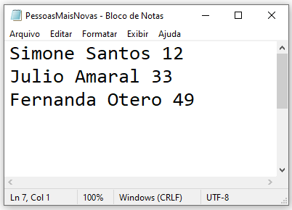
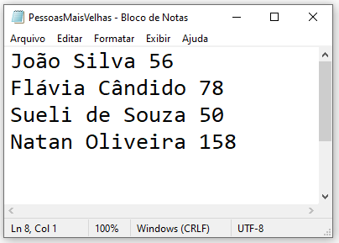
EXERCÍCIOS
Escreva uma subrotina que faça a leitura de duas variáveis por InputBox: o nome completo de uma pessoa e a idade.
O nome e a idade devem ser impressos em um arquivo de texto. As duas informações das pessoas com idade inferior a 50 anos devem ser impressas em um arquivo chamado “PessoasMaisNovas.txt” e as informações das pessoas com idade maior ou igual a 50 devem ser impressas em um arquivo chamado “PessoasMaisVelhas.txt”.
O processo de leitura do nome e idade deve ser repetido diversas vezes, até que uma idade negativa seja digitada. As informações dessa pessoa com idade negativa não devem ser impressas em nenhum arquivo.
Exemplo de resultado:

Slide 105
EXERCÍCIOS

Slide 106
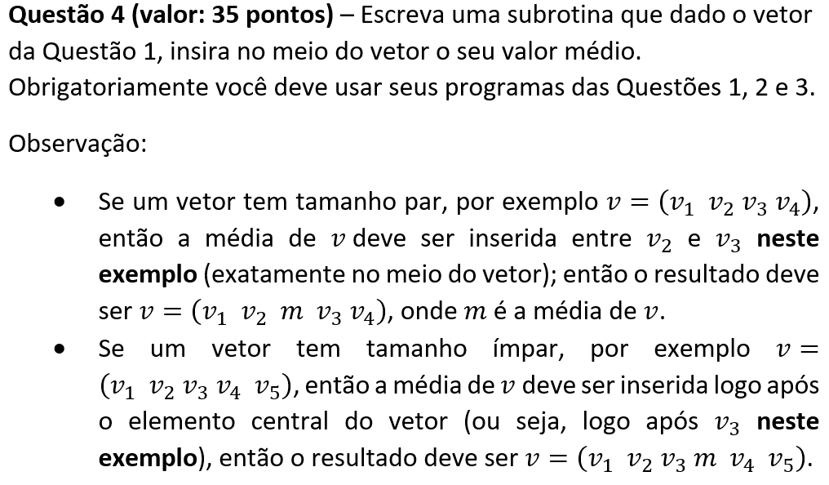
EXERCÍCIOS

Slide 107
EXERCÍCIOS
Calcule $A^{3},$onde $A$é uma matriz quadrada.

